Slide 1
Визитная карточка
Здравствуйте, я говорю вам здравствуйте!
Всем родным, знакомым и друзьям.
А если с кем и не знакомы,
Так всё равно желаю здравствовать и Вам!
Будьте счастливы, и просто, здравствуйте,
Мира, радости и процветанья вам!
Я Вас приветствую на своей страничке. Зовут меня Заярная Наталья Александровна

Slide 2
Место работы: МКДОУ Быковский детский сад № 3 «Солнышко».
Педагогический стаж : 39 лет
Образование: высшее
Специальность: воспитатель детского сада
Мой девиз:
Светить всегда,
Светить везде,
До дней последних донца.
Светить
и никаких гвоздей -
Вот лозунг мой и солнца!

Slide 3
Моё профессиональное кредо:
В - волевая
О - ответственная
С - совестливая
П - порядочная
И - искренняя
Т - терпеливая
А - активная
Т - толерантная
Е - ещё доброжелательная
Л - люблю детей
Ь - мягкая
Будь строга, наказывай любя!

Slide 4
Жизненное кредо
Относись к людям так ,как хотел бы, чтобы относились к тебе!

Slide 6
Ребёнок - это святое.
Ребенок — это святое,
Всегда, везде на устах.
Небесное и дорогое,
Надежда в сильных словах!
Беречь нужно детскую душу,
От скверны, от грязи, от лжи,
Чтоб этот сосуд не разрушить,
Прекрасное в нем донести!

Slide 8
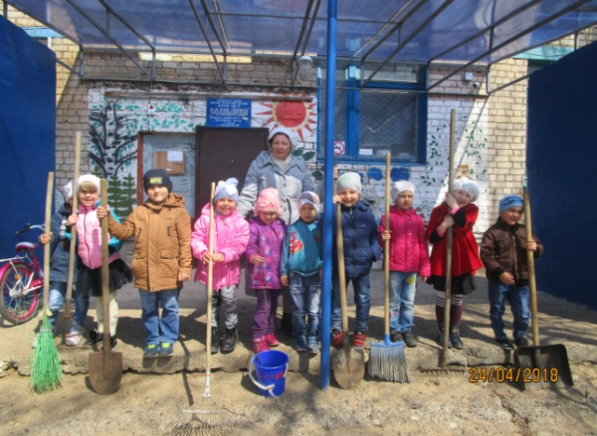
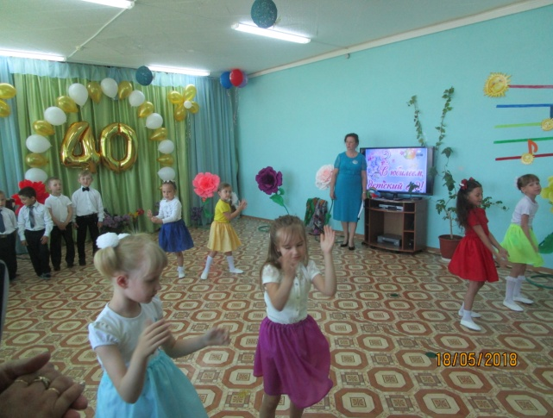
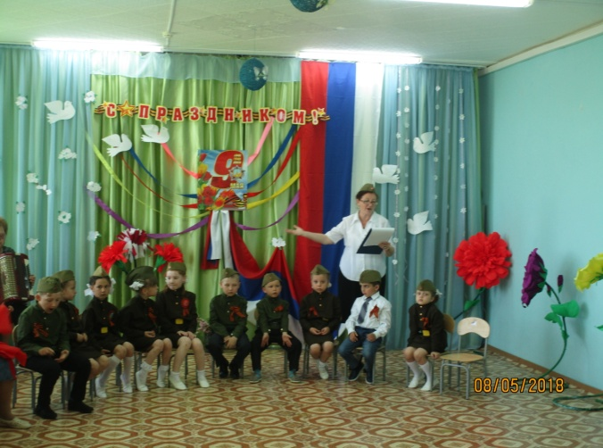
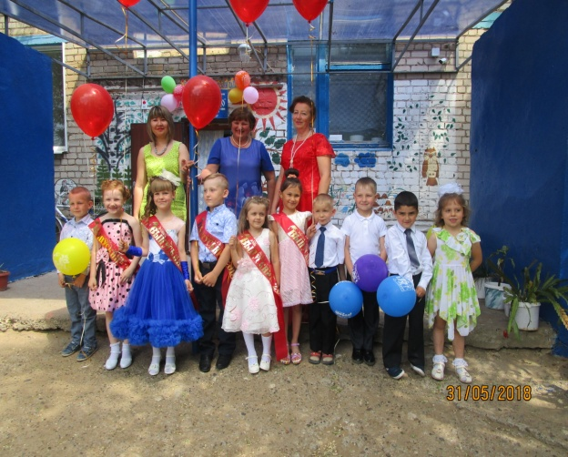
Я – воспитатель и этим горжусь, Что вместе с детьми жить на свете учусь,

Slide 9
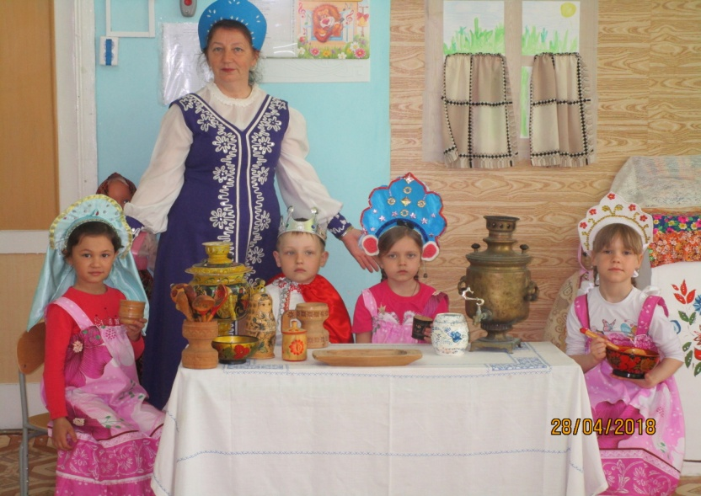
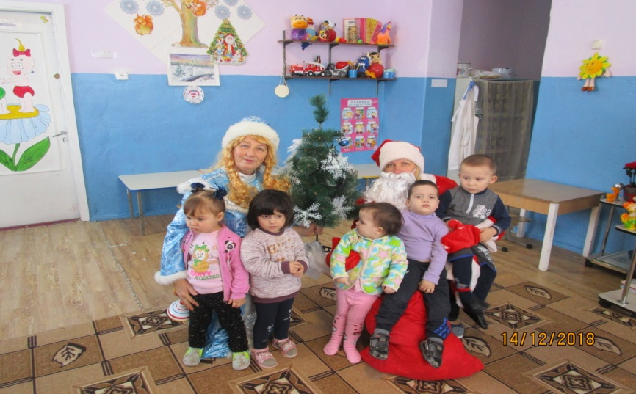
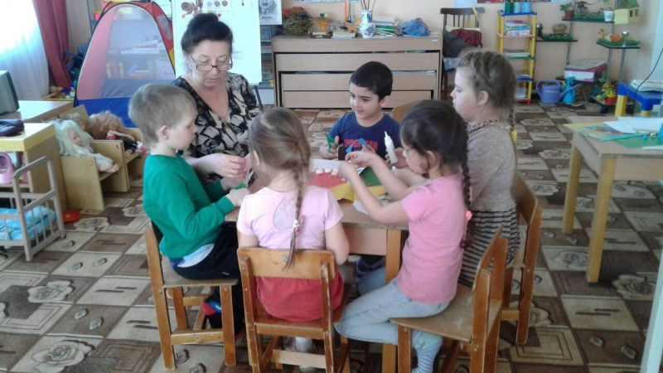
Да, я актриса многих ролей, Но главная роль – заменить матерей.

Slide 10
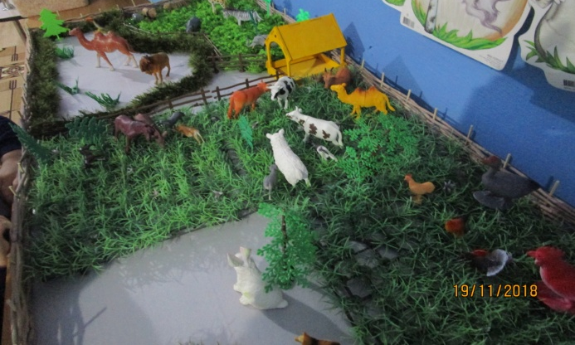
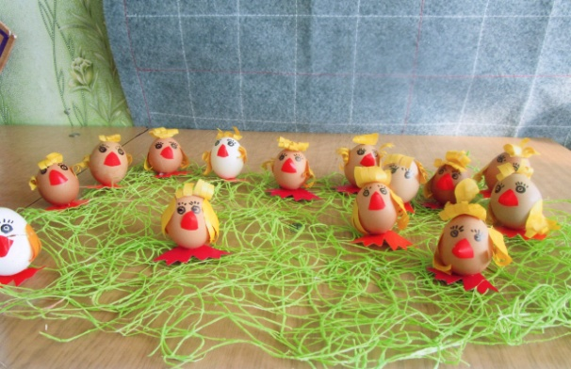
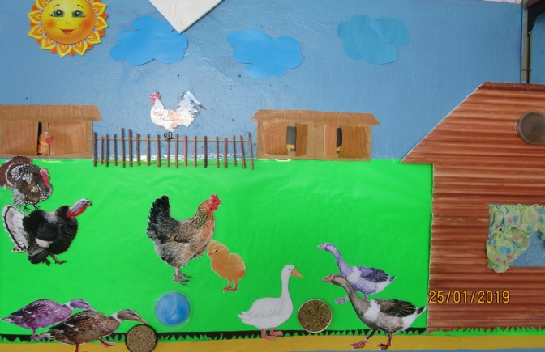
МОЁ ТВОРЧЕСТВО

